Slide 1
Efterspørgselsforhold

Slide 2
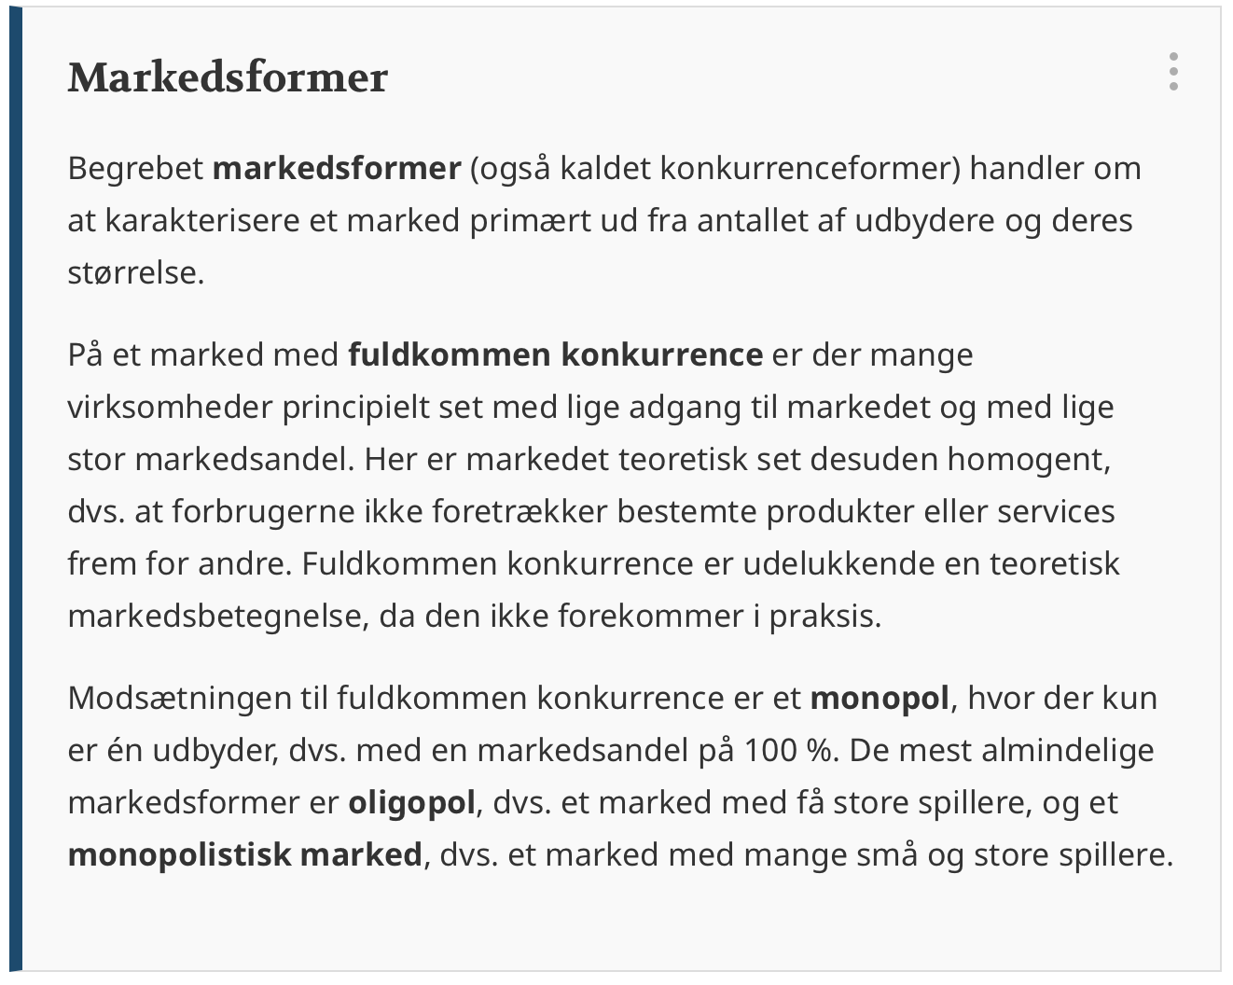

Slide 3
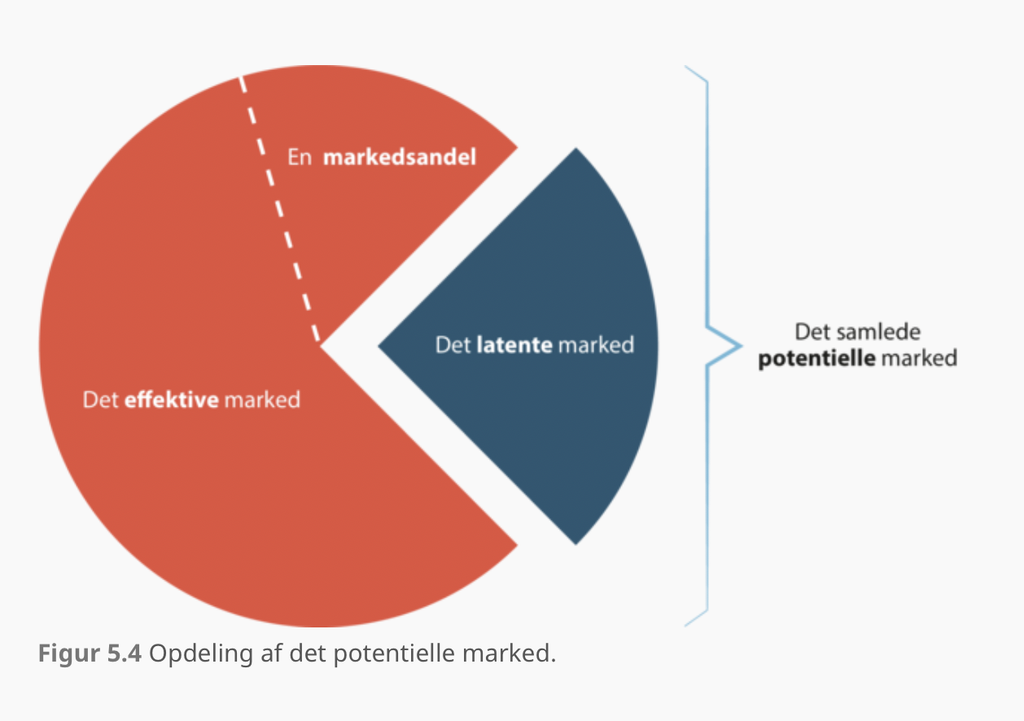

Slide 4
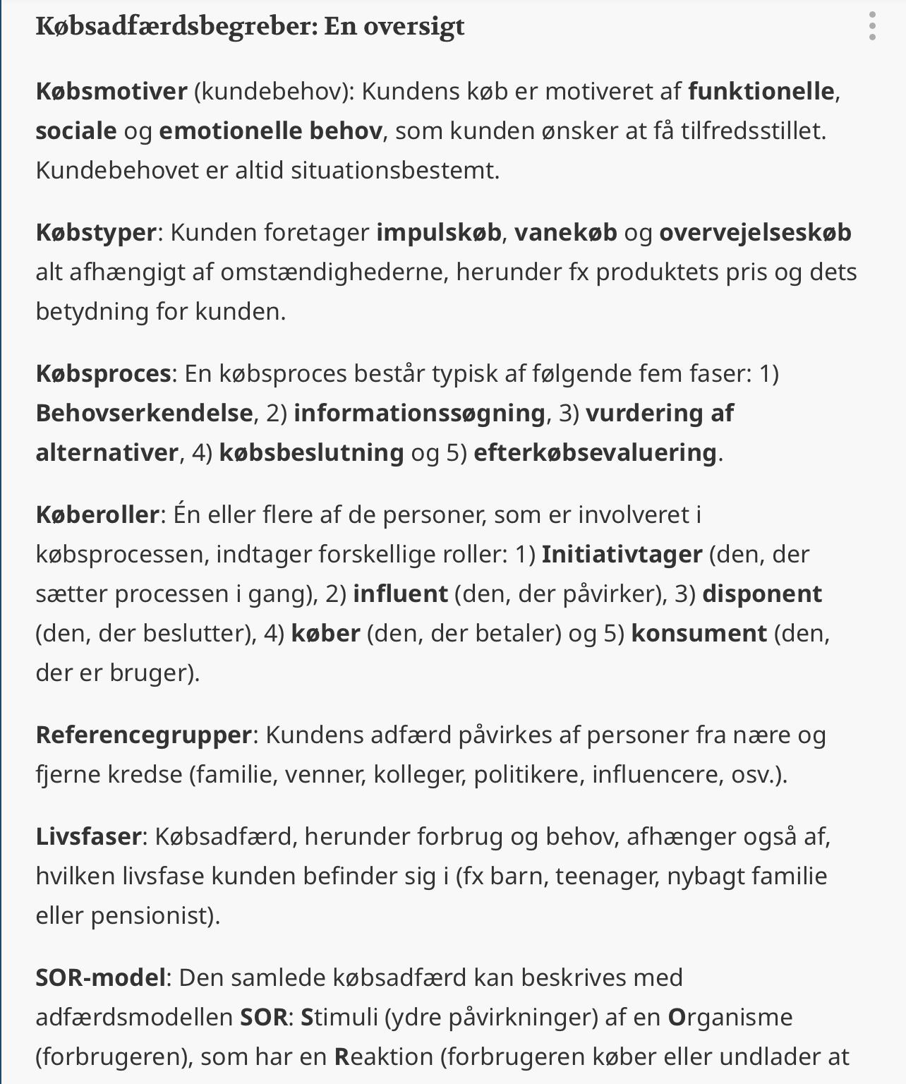
Købsadfærdsbegreber
Opgave:
Gennemgå købsadfærdsbegreberne fra oversigten med din sidemakker.
Giv eksempler på alle begreberne

Slide 5
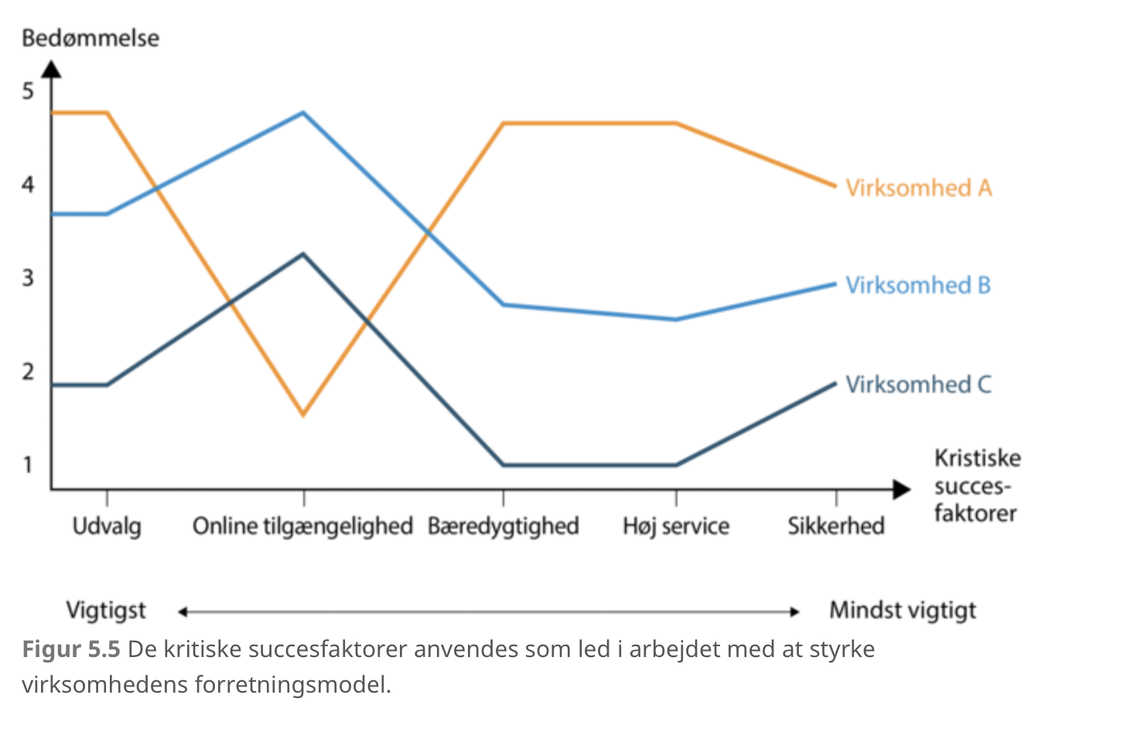

Slide 6
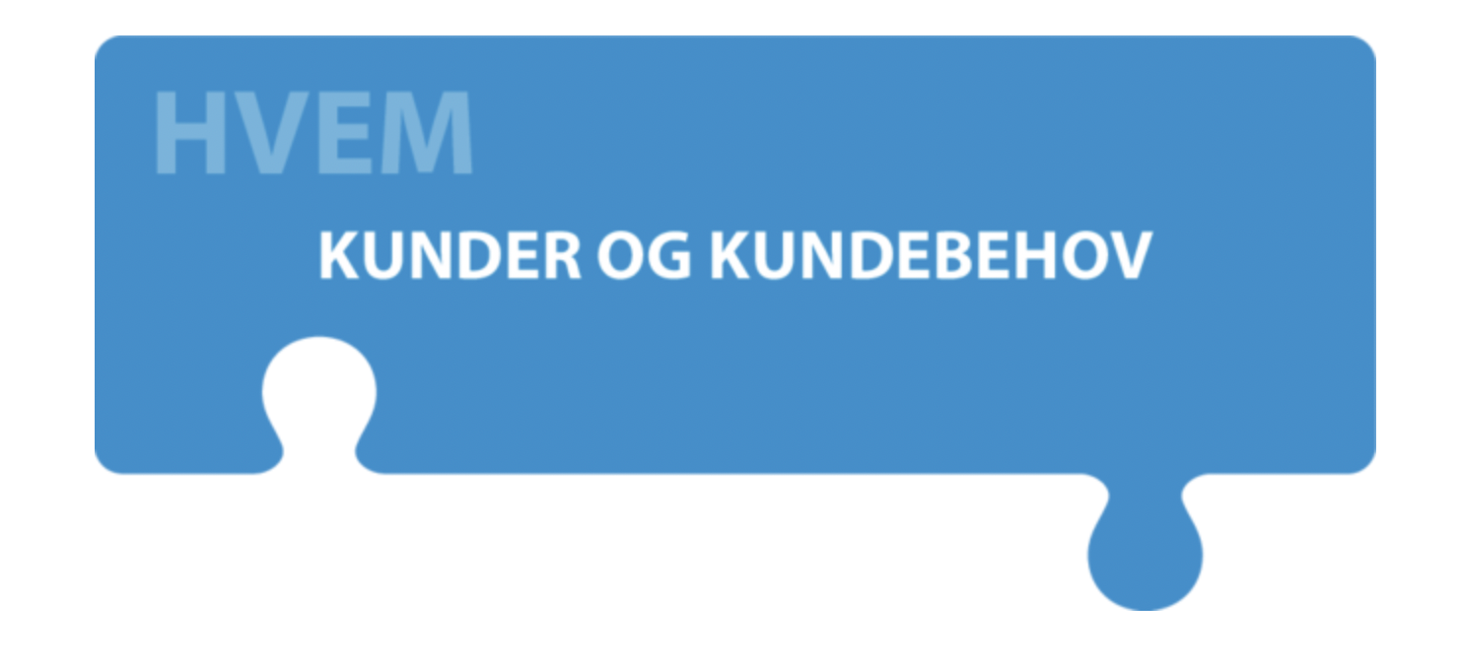

Slide 7
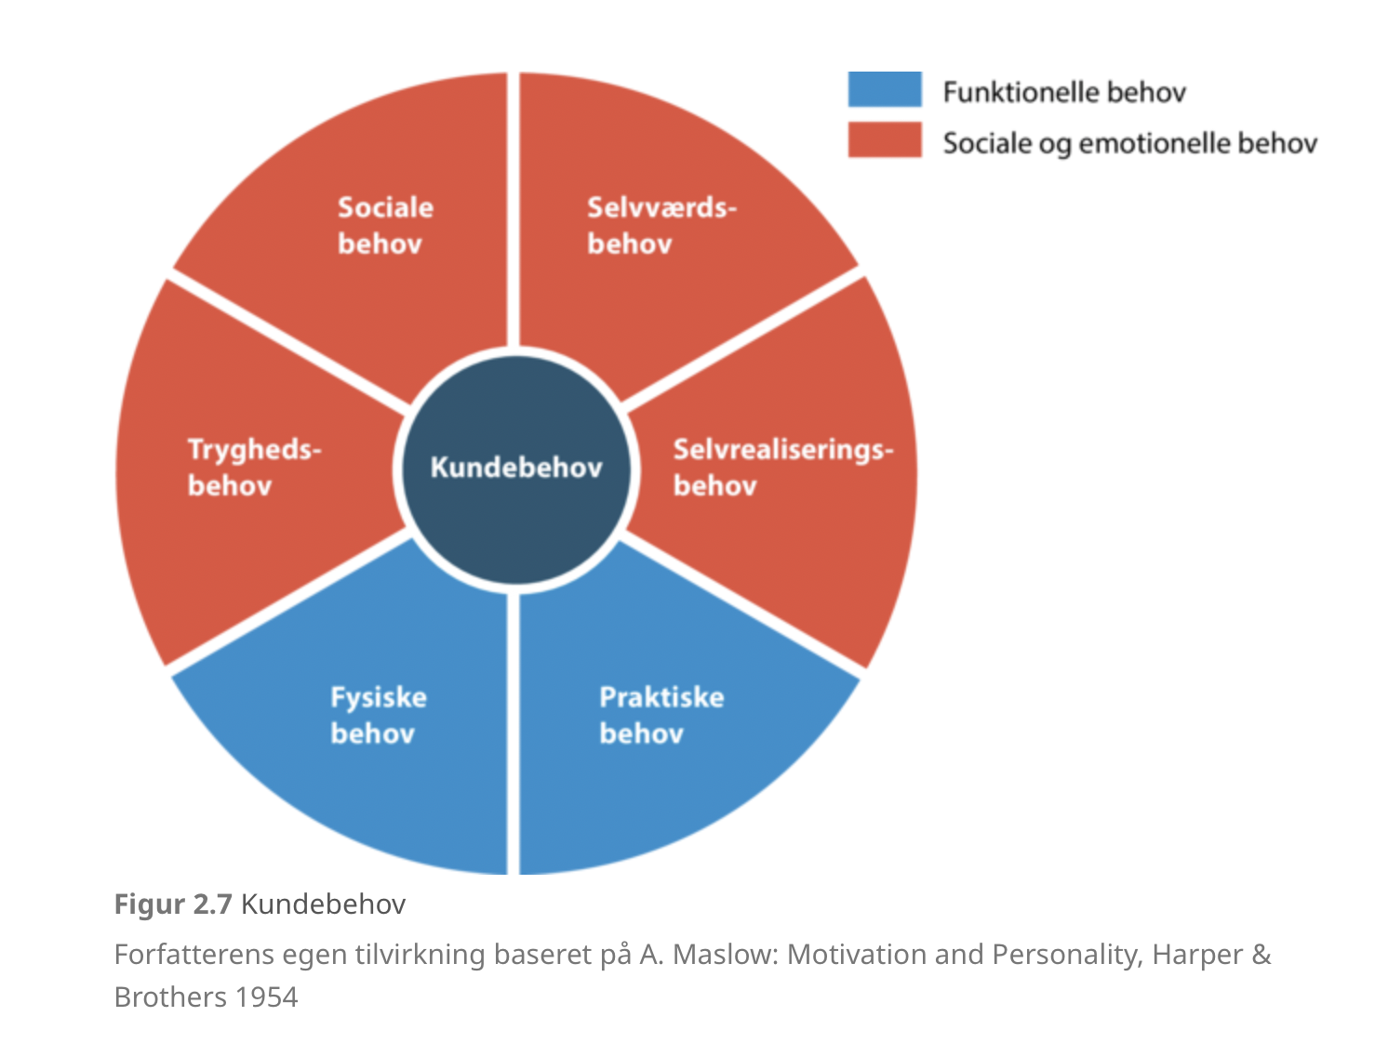
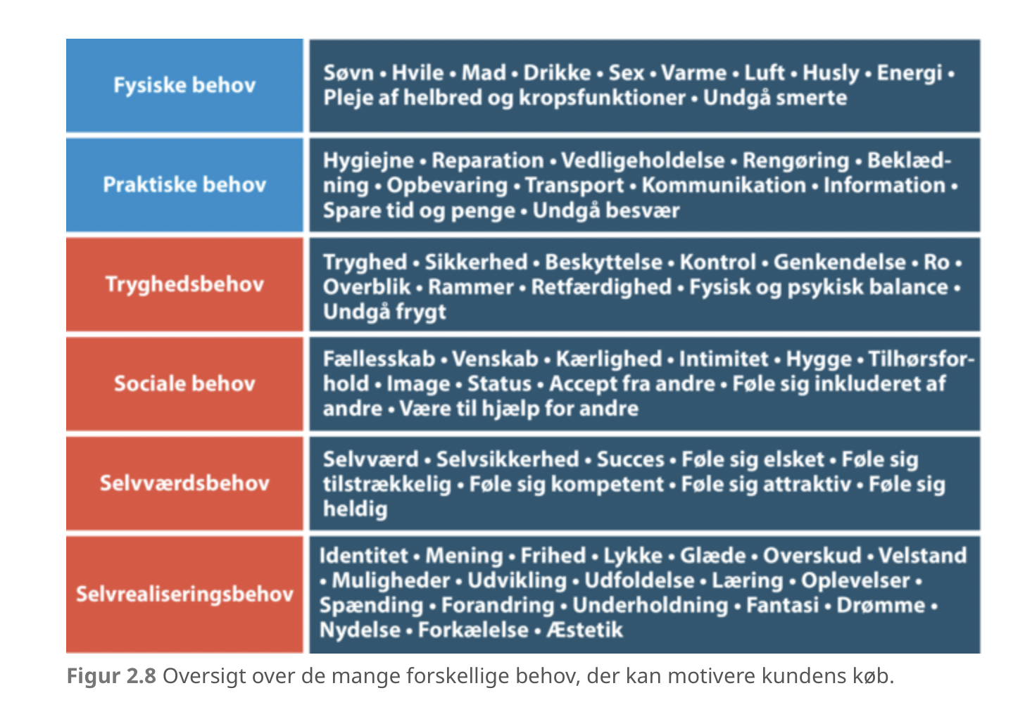
Maslows behovspyramide - tilpasset

Slide 8
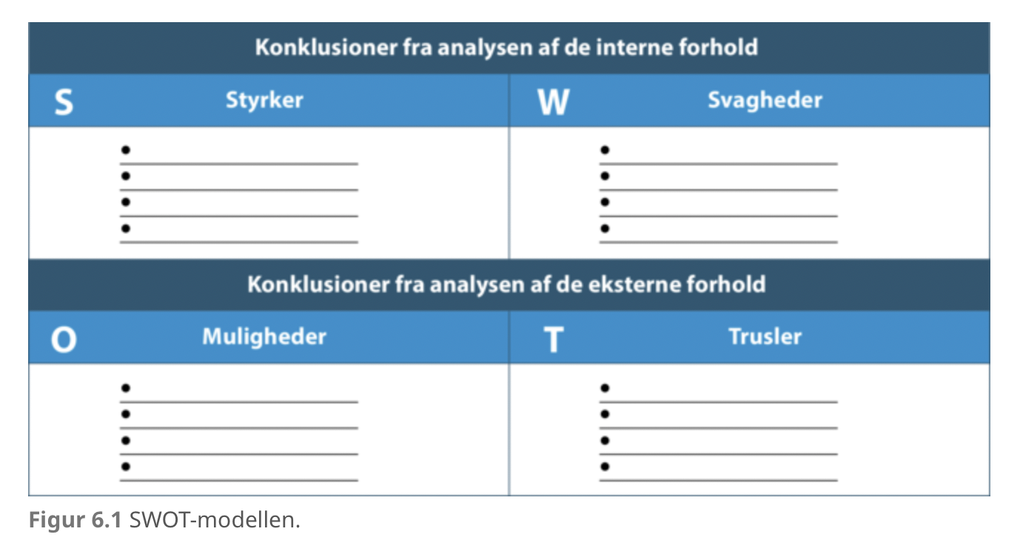
Case: Novo Nordisk
Opgave:
Redegør for Novo Nordisk’s marked med udgangspunkt i efterspørgselsforholdene, som de præsenteres i artiklen.
Analysér med udgangspunkt i artiklen købsadfærd for Novo’s kunder samt hvilke kritiske succesfaktorer der gælder for Novo’s kunder.
Med udgangspunkt i en SWOT-analyse ønskes en diskussion af vurdering af Novo’s udfordringer.
Diskutér, hvad der skal til for at løse Novo’s udfordringer.
SWOT-analysen

